Slide 1
Sňatečnost, rozvodovost, potratovost
Prostorové sociálně ekonomické informace a jejich využití
cv. 3
4.3.2014

Slide 2
Potratovost
Demografický proces, který je současně vázán na dva základní procesy reprodukce
Porodnost
Úmrtnost
Ovlivňována legislativou, dostupností antikoncepce, společenskými poměry, náboženstvím, vzděláním, ekonomickou situací atd…

Slide 3
Potratovost
Definice potratu:
1. ukončení těhotenství ženy, při němž:
- plod neprojevuje ani jednu ze známek života a jeho porodní hmotnost je nižší než 1000 g a pokud ji nelze zjistit, jestliže je těhotenství kratší než 28 týdnů,
- plod projevuje alespoň jednu ze známek života a má porodní hmotnost nižší než 500 g, ale nepřežije 24 hodin po porodu,
- z dělohy ženy bylo vyňato plodové vejce bez plodu, anebo těhotenská sliznice.
2. ukončení mimoděložního těhotenství anebo umělé přerušení těhotenství provedené podle zvláštních předpisů (Zákon ČNR č.66/1988 Sb., o umělém přerušení těhotenství. Vyhláška MZ ČSR č. 75/1986 Sb., kterou se provádí zákon ČNR č. 66/1986 Sb., o umělém přerušení těhotenství).

Slide 4
Potratovost
Povinnost hlásit potraty všemi zdravotnickými zařízeními podle vyhlášky MZ ČSR 11/1988 Sb.
Z hlášení se eviduje druh potratu
Ženy s trvalým pobytem a cizinky (přechodný pobyt)
Statistiky zajišťuje:
Ústav zdravotnických informací a statistiky ČR
(http://www.uzis.cz/)
ČSÚ

Slide 5
Potratovost
Druhy potratů:
Samovolný – před ukončením 28. týdne
Miniinterrupce – do 7. týdne
UPT (umělé přerušení těhotenství)
Ostatní potraty
Ukončení mimoděložního těhotenství

Slide 6
Potratovost
Ukazatelé:
Hrubá míra potratovosti = Potraty/S * 1000
(nezohledňuje různou věkovou strukturu srovnávaných populací)
Obecná míra potratovosti = Potraty/poč. žen fertilního věku
Míra potratovosti dle věku = Poč. potratů v dané věkové skupině/S žen věkové skupiny

Slide 7
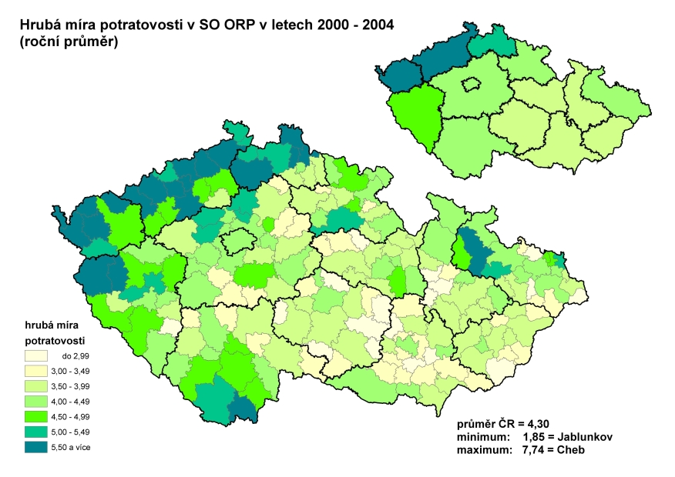

Slide 8
Potratovost
Index potratovosti (Cv.3)
Počet Potratů / Počet Narozených * 100
- počet potratů na 100 narozených dětí
Výstižnější ukazatel
V ČR Ipo pod 40%, klesající tendence

Slide 9
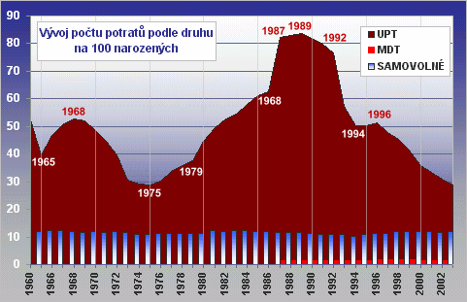

Slide 10
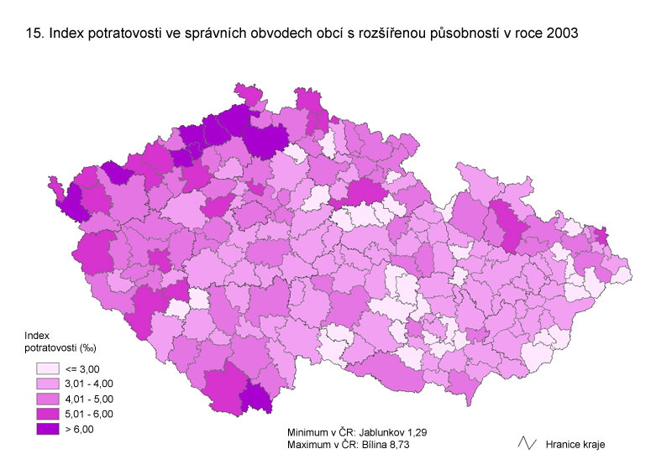

Slide 11
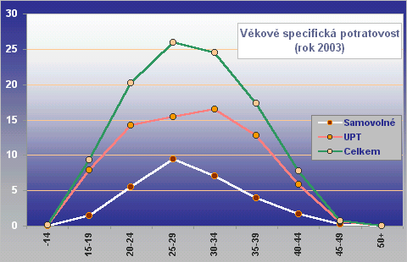

Slide 12
Sňatečnost
Není reprodukcí ale podmiňuje porodnost
Sňatkuschopné obyvatelstvo (splňují podmínky k sňatku, věk…)
Limitující faktory (věk, rodinný stav, příbuzenský vztah, pohlaví)
Hrubá míra sňatečnosti = Poč. Sň/S *1000

Slide 13
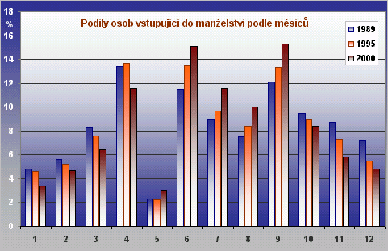

Slide 14
Rozvodovost
Rozvod – právní ukončení manželství
Evidence – okresní soudy – 2x měsíc hlásí evidenci krajským soudům – CZSO
Statistika – rozvody podle délky trvání manželství, podle důvodů, podle počtu nezletilých dětí, podle způsobu vyřízení…
Ukazatel – Hmro = R/S * 1000

Slide 15
Rozvodovost
Index rozvodovosti (Cv. 3)
= R/S *100
Počet rozvodů na 100 sňatků v daném roce
Při mezinárodním srovnání brát v úvahu právní řády jednotlivých zemí
ČR – liberální – vyšší intenzita rozvodů

Slide 16
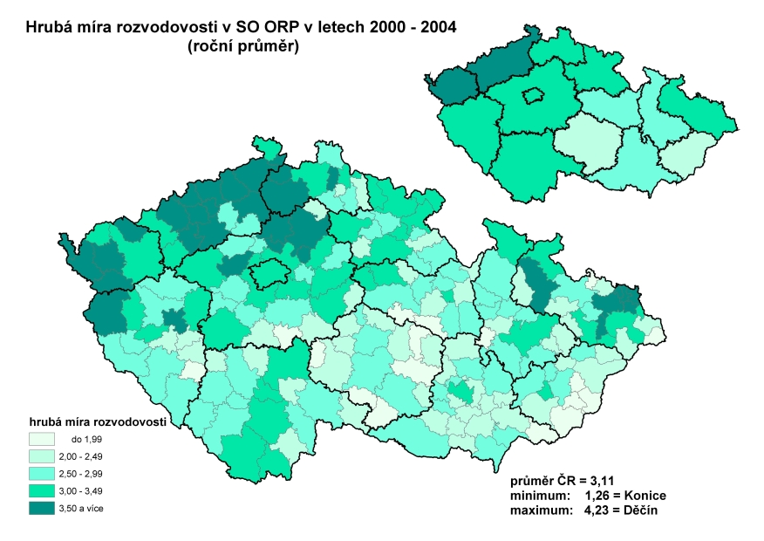

Slide 17
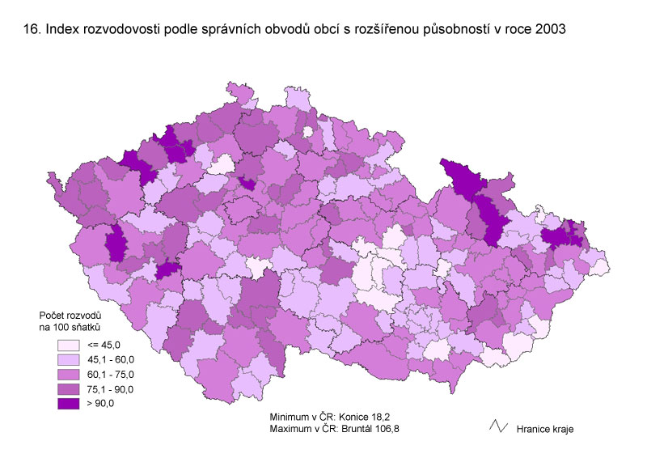

Slide 18
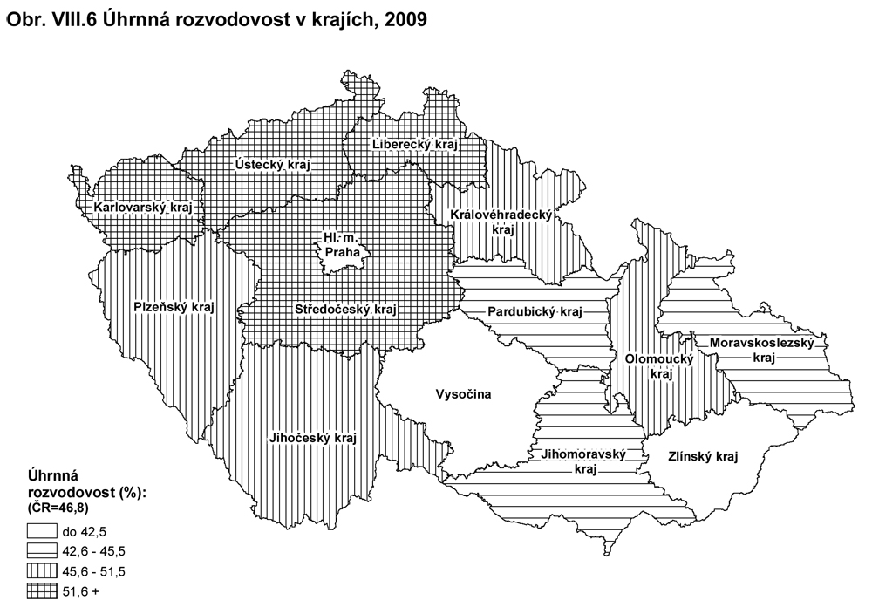

Slide 19
zadání
1) Pro obce vašeho ORP + celé ORP zjistěte index potratovosti pro roky 2000 a 2010 – tabulka, graf (mapky)
2) Pro obce vašeho ORP + celé ORP zjistěte index rozvodovosti pro roky 2000 a 2010 – tabulka, graf (mapky)
+ krátký komentář

